Slide 1
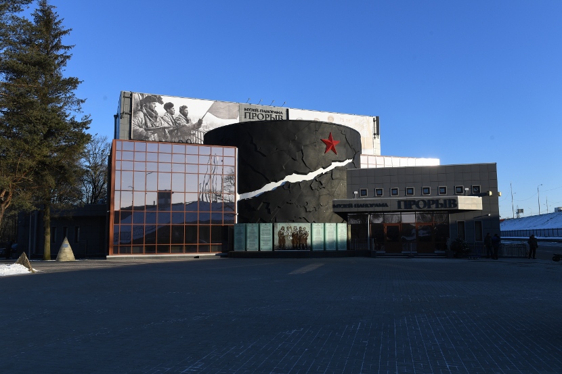
музей-заповедник
"Прорыв блокады Ленинграда"
Выполнила и провела
воспитатель старше-подготовительной группы
Столярчук П.М.

Slide 2
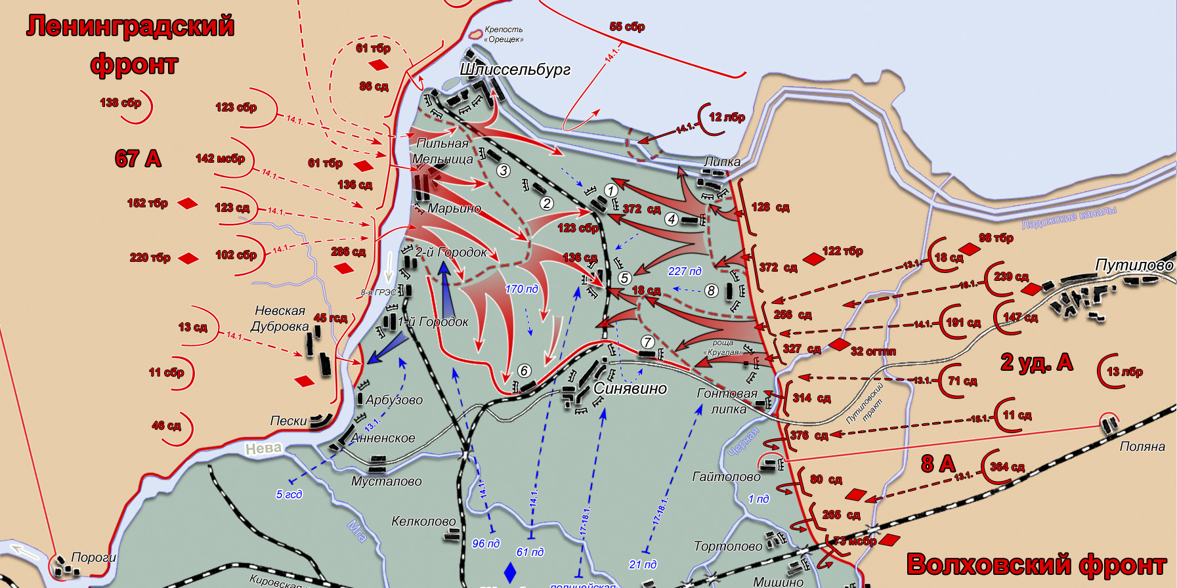
Экспозиция музея посвящена событиям операции ИСКРА 13.01.1943 по прорыву блокады
С 12 по 18 января 1943 года в этом районе проходила стратегическая наступательная операция «Искра», которая завершилась прорывом блокады Ленинграда и восстановлением сухопутных коммуникаций с городом. Планировалось встречными ударами двух фронтов (Ленинградского с запада и Волховского с востока) разгромить группировку немецко-фашистских войск, удерживавшую Шлиссельбургско-Синявинский выступ. Фронтами командовал генерал-лейтенант Л.А.Говоров Взаимодействие генерал армии Г. К. Жуков и маршал К.Е.Ворошилов.

Slide 3
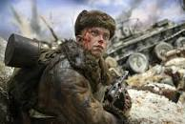
В музее представлен один день боёв на Невском Пятачке, все бойцы — реальные исторические личности. Разведгруппа смогла преодолеть реку и пробирается по траншее

Slide 4
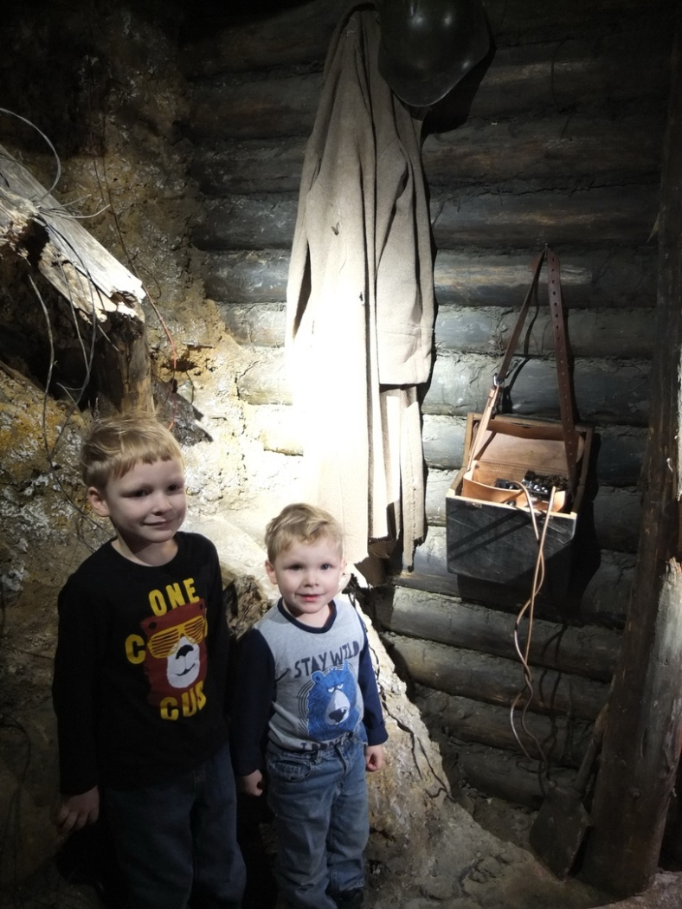
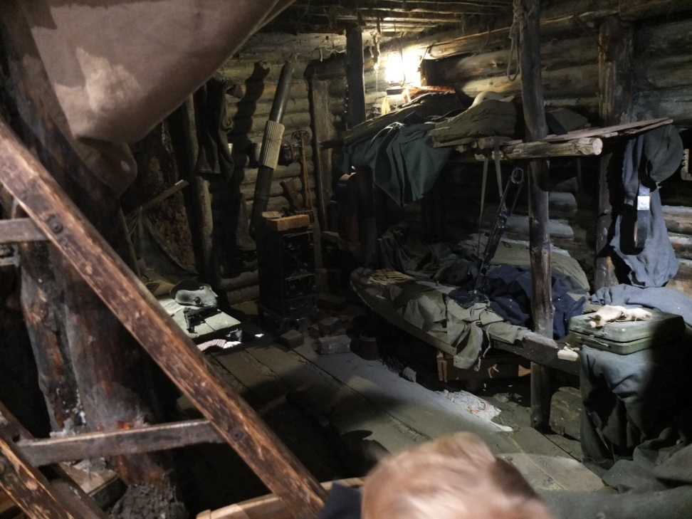
Вход загримирован под блиндаж. Попадая в панораму «Прорыв», человек из сегодняшнего времени словно переносится в 13 января 1943 года на Невский пятачок. Идёт операция «Искра», наступает 131-й стрелковый полк 45-й гвардейской дивизии — он должен прорваться в направлении захваченной немцами деревни Арбузово.
Блиндаж- временное укрытие от пуль, холода и место отдыха солдат

Slide 5
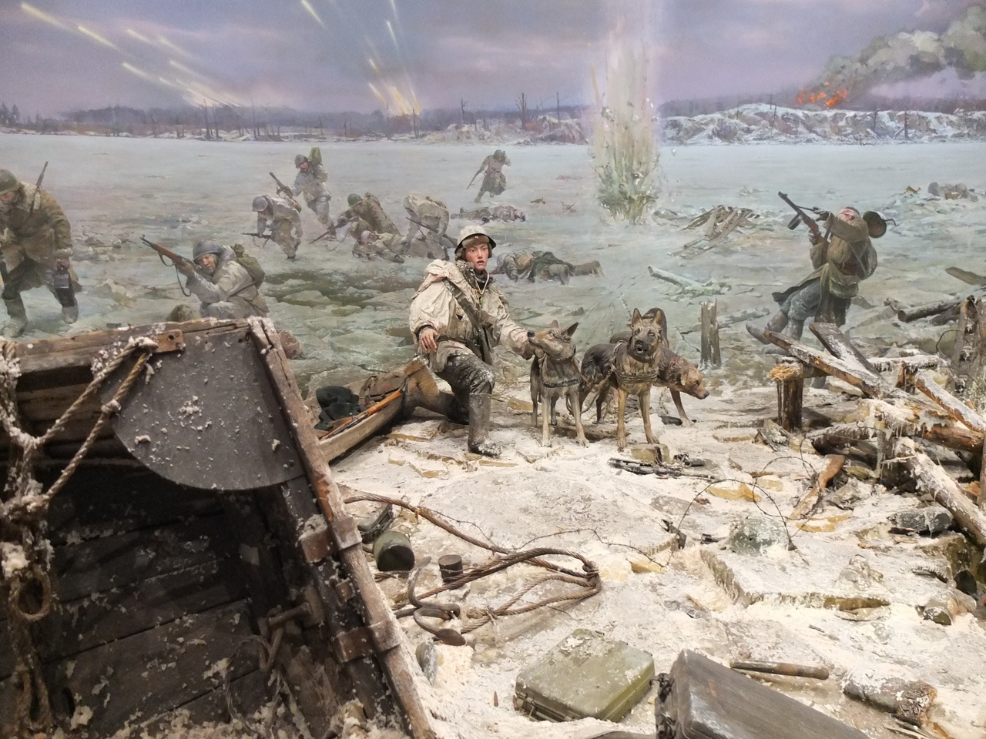
Героями были не только люди, но и животные, им тоже нашлось в музее.
19-летняя Маргарита Меньшагина, сержант 4-го батальона истребителей танков, который прозвали «девичьей командой», с помощью собак доставляет на передовую боеприпасы и забирает с левого берега раненых

Slide 6
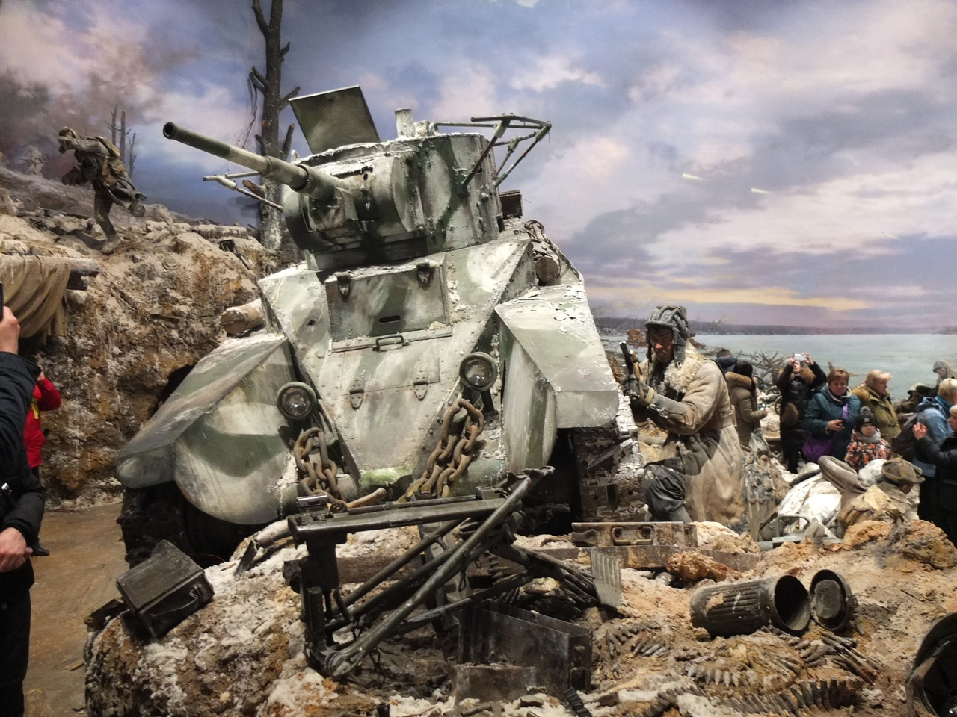
Техника - военный помощник солдата
Командирский БТ-5 не подбит — наехав на немецкий блиндаж, «лисью нору», танк повредил ходовую

Slide 7
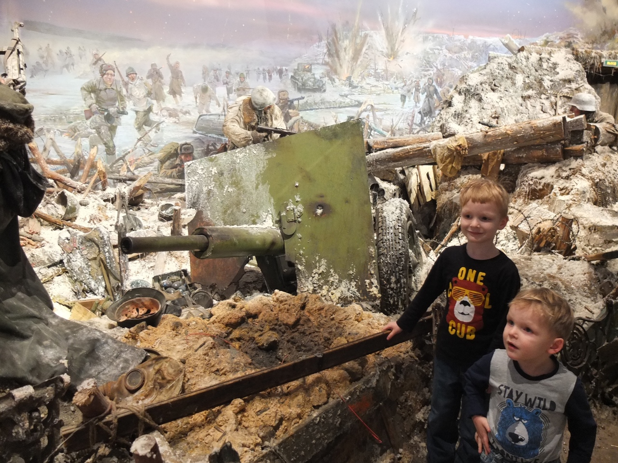
Артиллерийские пушки

Slide 8
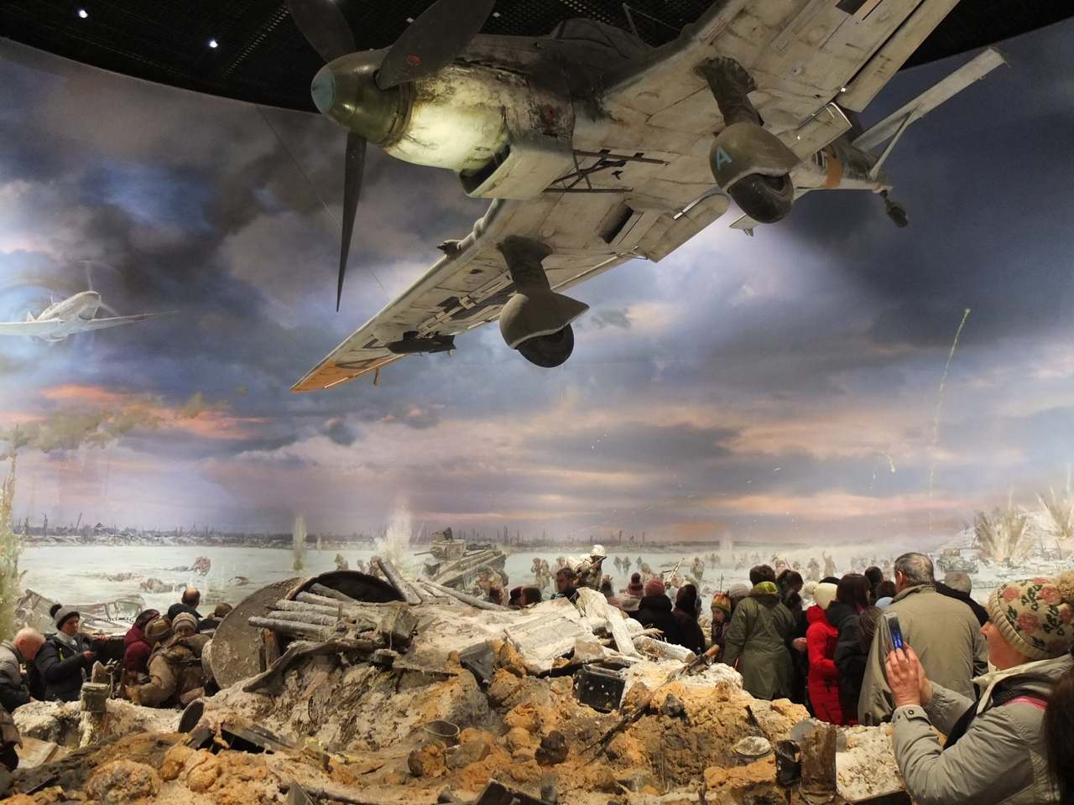
Над полем боя проносится немецкий штурмовик
Junkers Ju-87 Stuka

Slide 9
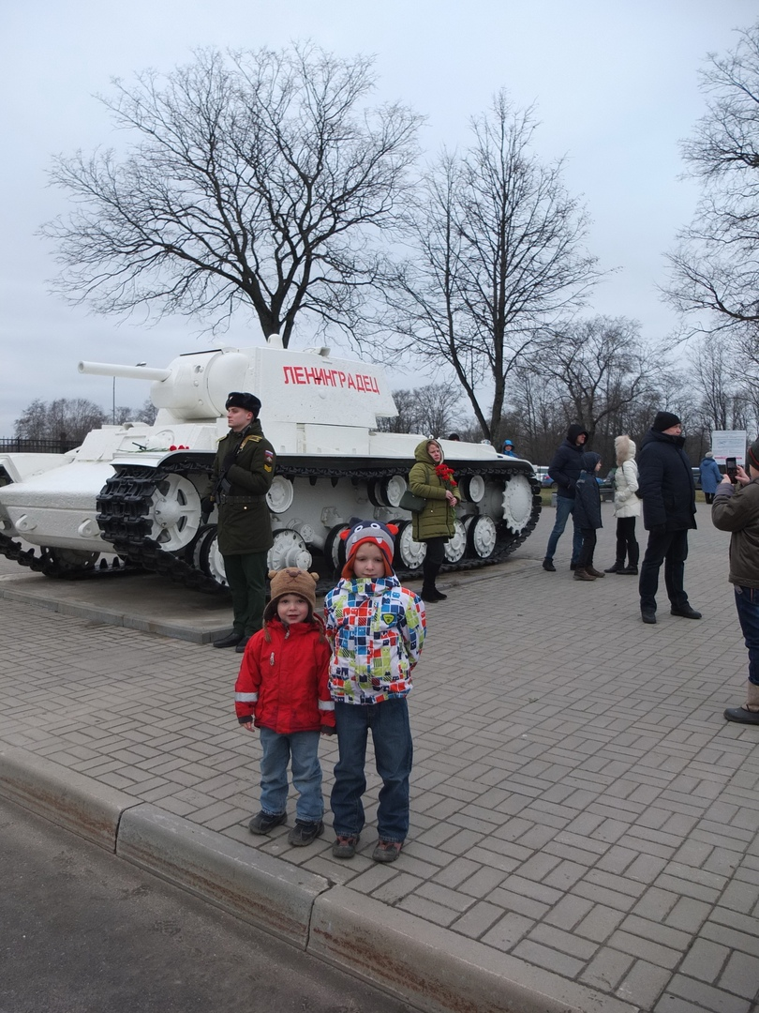
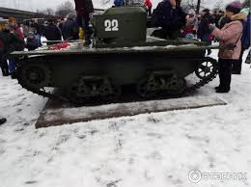
Перед панорамой располагается экспозиция Танки прорыва

Slide 10
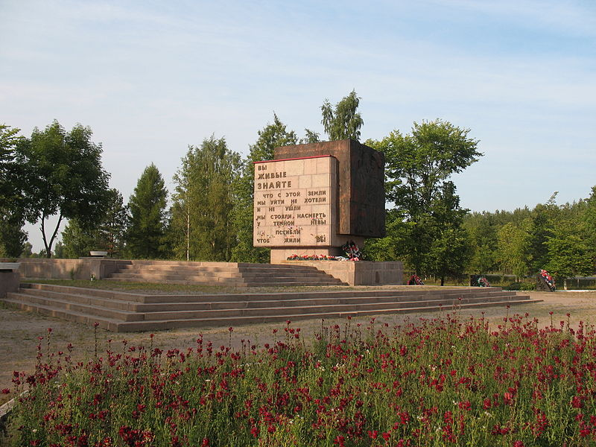
Никто не забыт, ничто не забыто!
Вы живые, знайте, что с этой земли мы уйти не хотели и не ушли.
Мы стояли насмерть у тёмной Невы. Мы погибли, чтоб жили Вы…

